Slide 1
Муниципальное бюджетное дошкольное образовательное учреждение «Детский сад №1 Березка» поселка Мостовского муниципального образования Мостовский район
Реализация всероссийской программы "Орлята России" в детском саду, в рамках сетевого взаимодействия со школой, на примере трека "Орлёнок- спортсмен".
Заведующий ДОУ Списивцева В.С.
Старший воспитатель Лазарчук О.А.

Slide 2
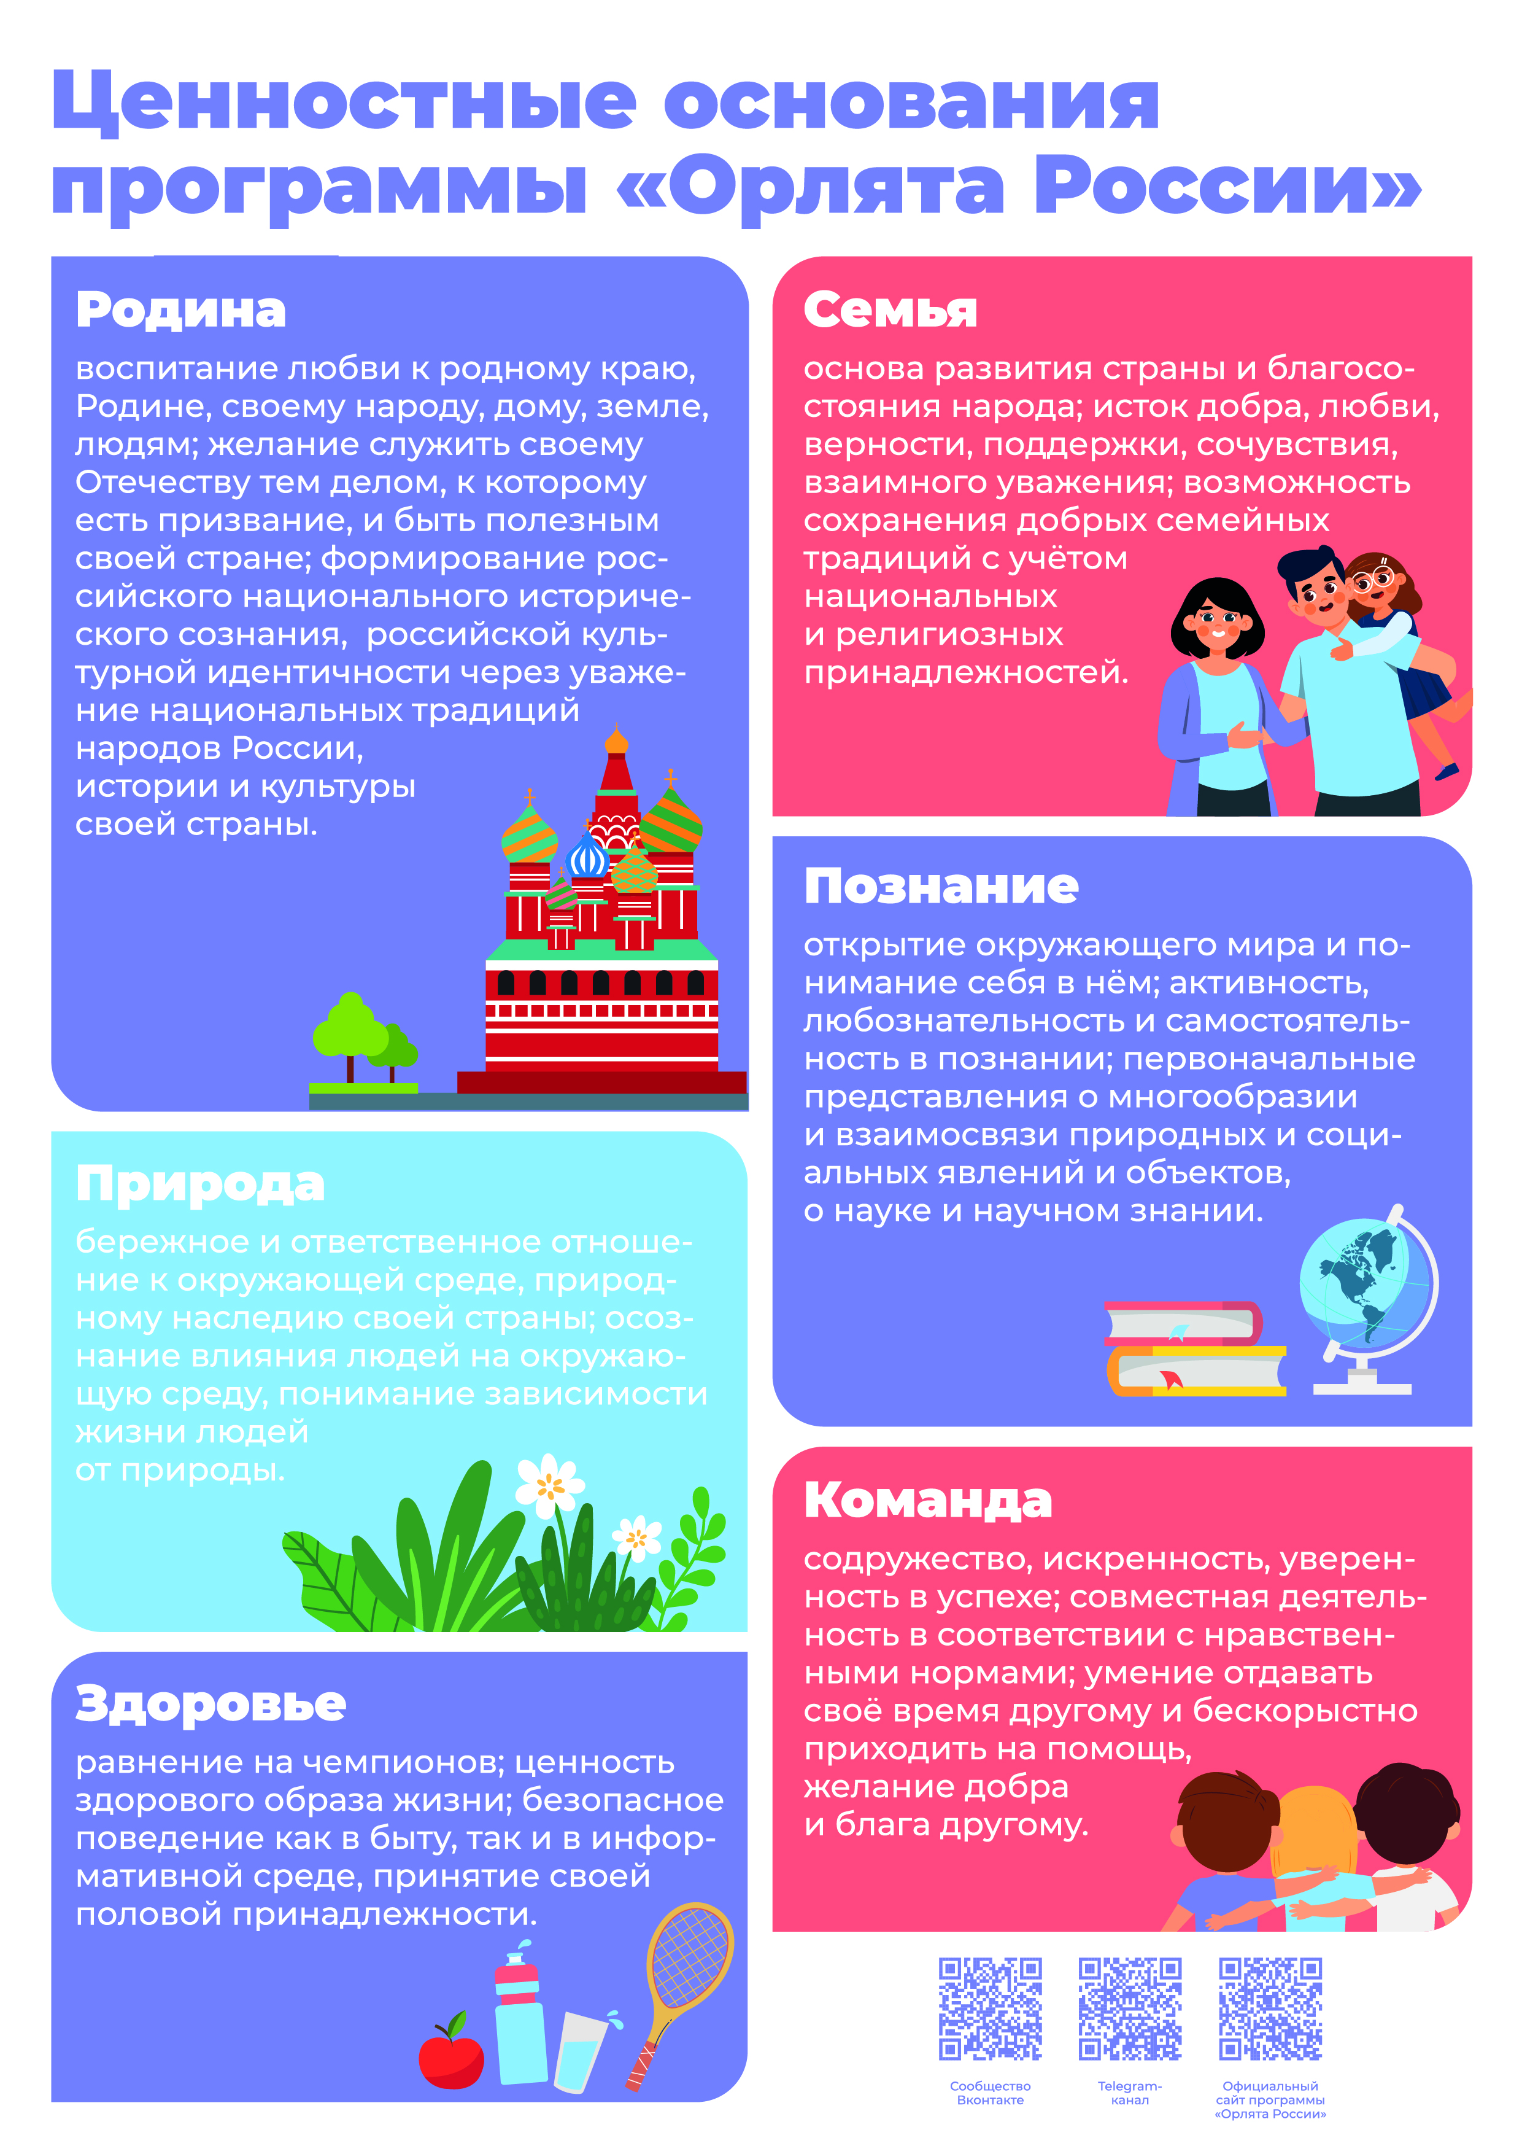





















Актуальность и ведущие идеи проекта «Орлята России»

Slide 3
Нормативно-правовая база ДОУ по программе «Орлята России»
Методические рекомендации по развитию социальной активности детей старшего дошкольного возраста в рамках программы «Орлята России» («Орлята-дошколята»). — ФГБОУ ВДЦ «Орлёнок», Минпросвещения России, 2024.
Договор сетевого взаимодействия со школой.
Согласие родителей.
Приказ ДОУ.
Методические разработки. Сценарии мероприятий.
Дорожная карта.

Slide 4

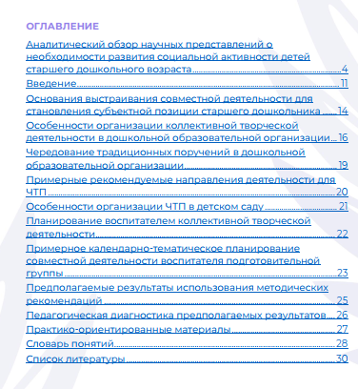
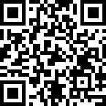
«Орлята России»
Методические рекомендации по развитию социальной активности детей старшего дошкольного возраста в рамках программы «Орлята России» («Орлята-дошколята»). — ФГБОУ ВДЦ «Орлёнок», Минпросвещения России, 2024.

Slide 5
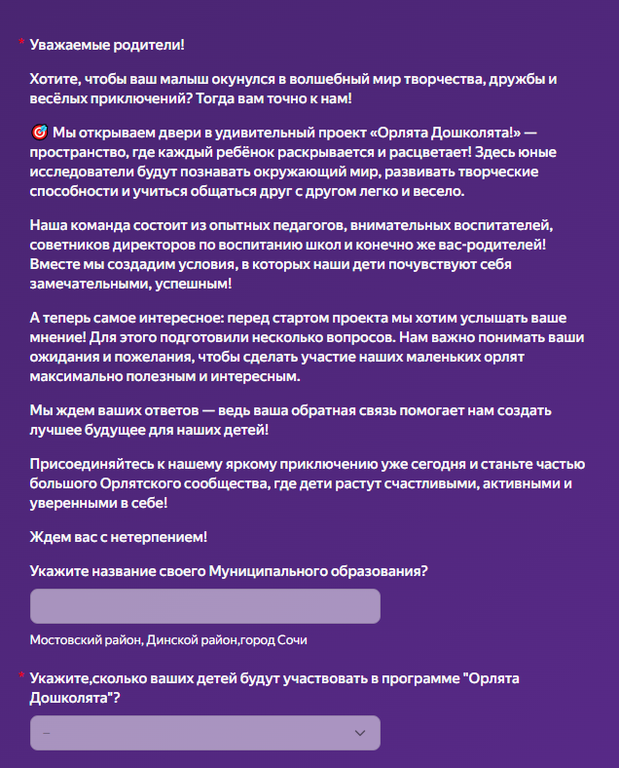
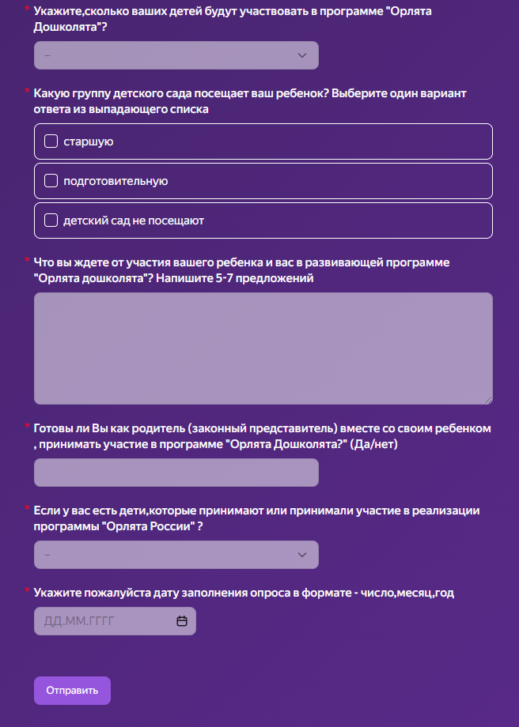
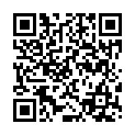
Нормативно-правовая база ДОУ по программе «Орлята России»
Договор сетевого взаимодействия со школой.
Согласие родителей.

Slide 6
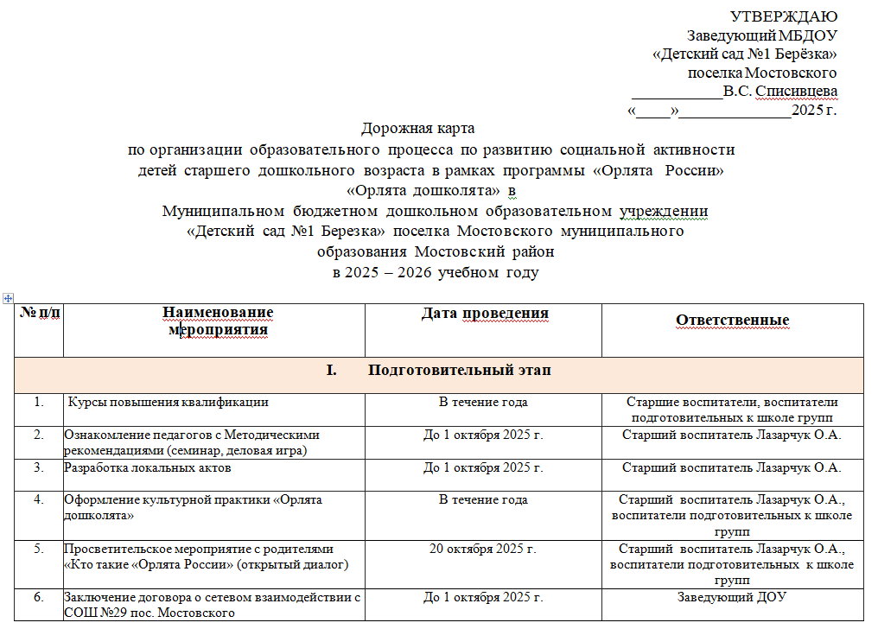
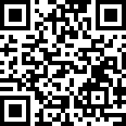
Нормативно-правовая база ДОУ по программе «Орлята России»
Дорожная карта

Slide 7
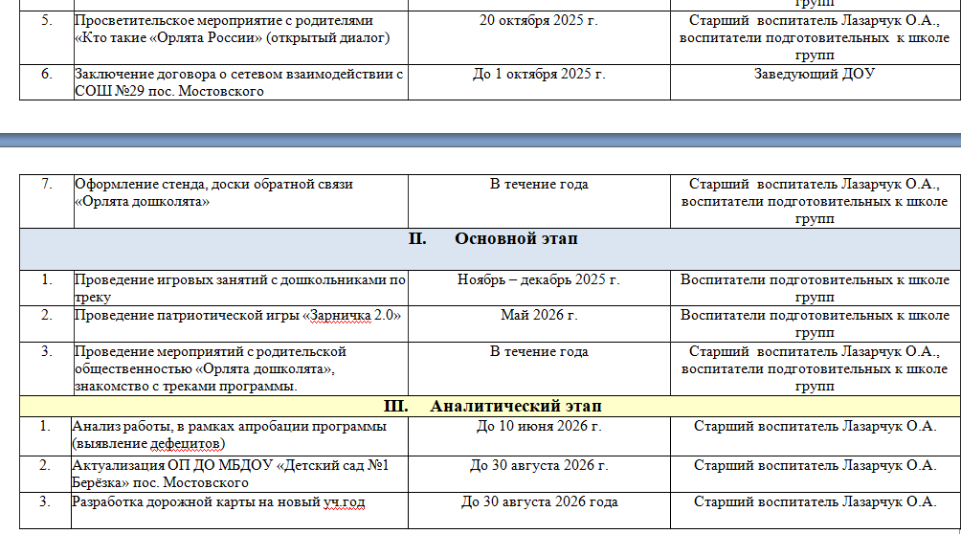
Нормативно-правовая база ДОУ по программе «Орлята России»
Дорожная карта

Slide 8
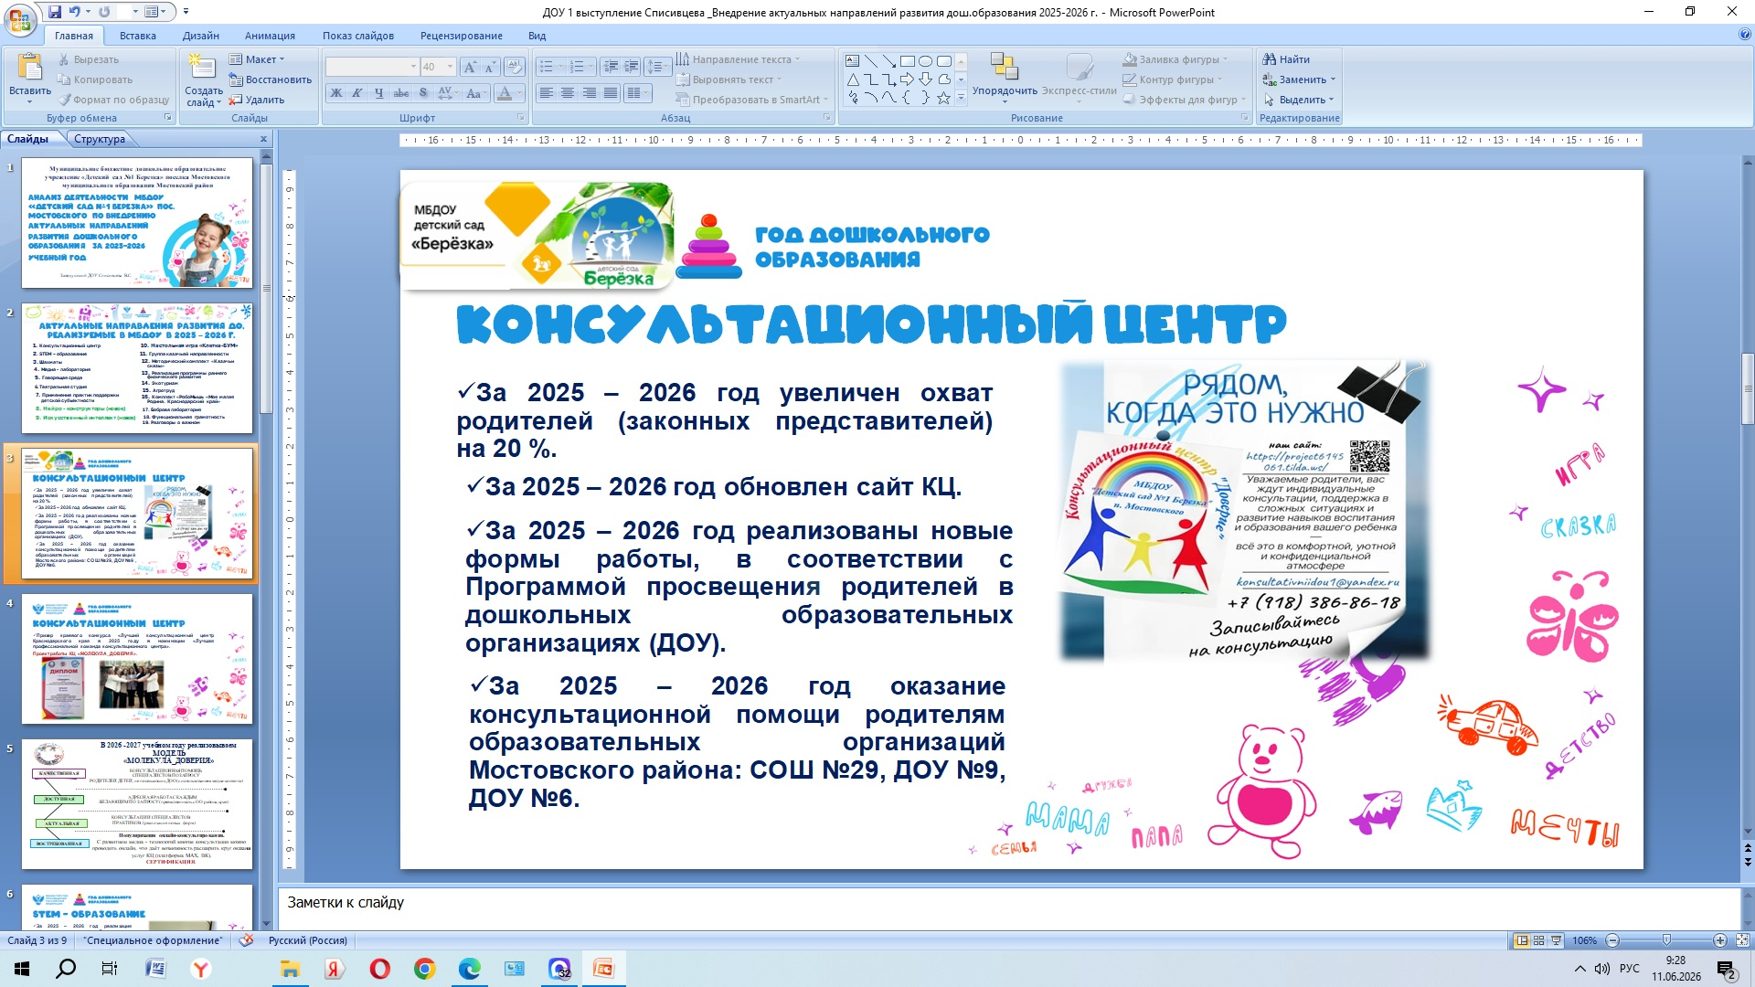
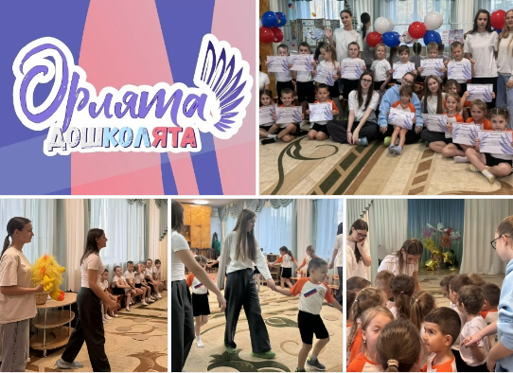
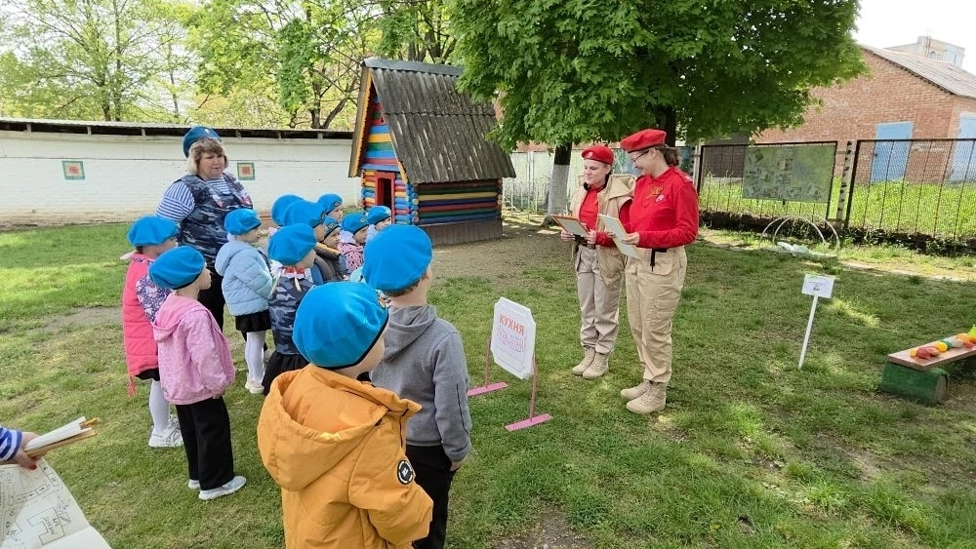
Апробация программы «Орлята - дошколята России»
В 2025 – 2026 учебном году в ДОУ начали реализовывать программу в тесном сотрудничестве с отрядом СОШ №29 «Орлята России». Проведено вместе 5 мероприятий в рамках трека «Орленок Спортсмен».

Slide 9
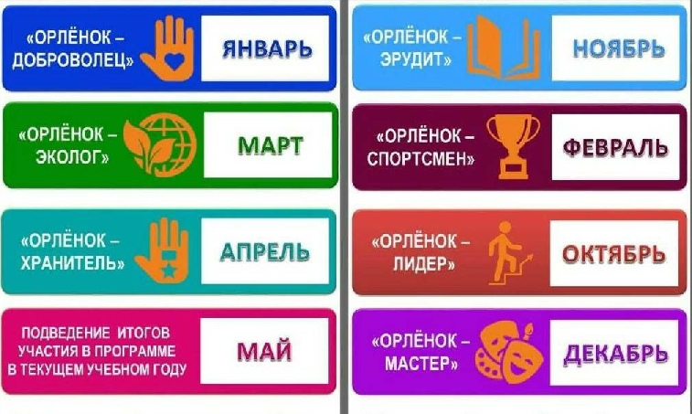

Программа «Орлята россии»

Slide 10
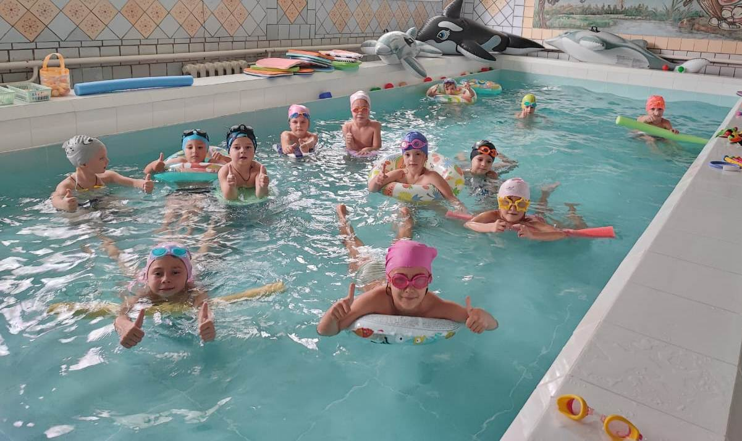
Реализация программы раннего физического развития
В 2025 – 2026 учебном году ДОУ получило статус региональной площадки передового педагогического опыта по теме: «Плавание в детском саду как одно из средств приобщения дошкольников к здоровому образу жизни, при реализации парциальной программы раннего физического развития детей дошкольного возраста» (кафедра дошкольного образования ГБОУ ИРО Краснодарского края).

Slide 11
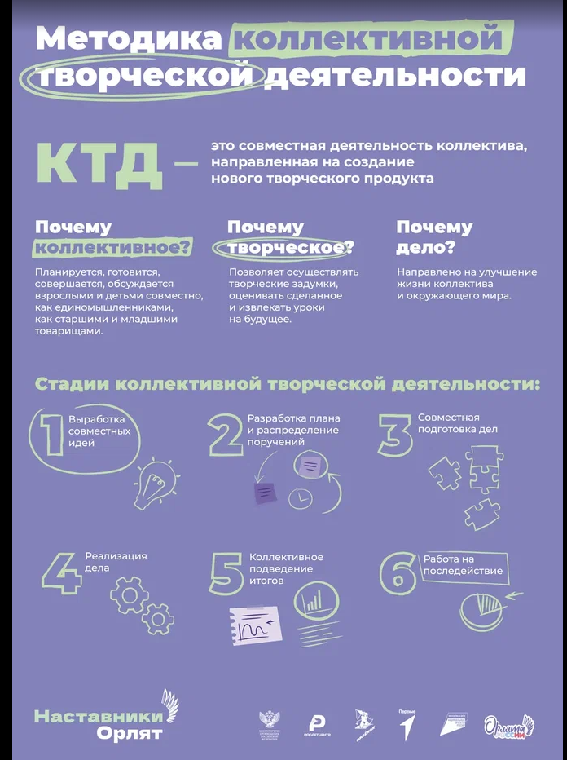
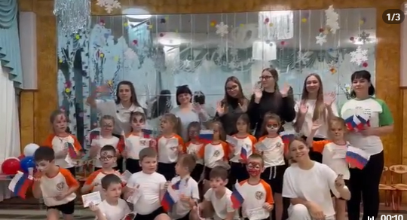
ПРОГРАММА «Орлята России»
Методические разработки. Сценарии мероприятий «Путешествия с Пушком».
Занятие 1. «В поисках орлиного пера»
Возрастная группа: Старшие дошкольники (5-6 лет)
Занятие 2 (в бассейне). «Морское путешествие к Острову Здоровья»
Занятие 3. «Лазаем, как орлы по скалам»
Занятие 4. «Весёлые старты в орлином гнезде»
Занятие 5. «Тропа здоровья Пушка» (Итоговое)

Slide 12
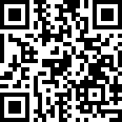
ПРОГРАММА «Орлята России»
Методические разработки. Сценарии мероприятий «Путешествия с Пушком».
Занятие 1. «В поисках орлиного пера»
Возрастная группа: Старшие дошкольники (5-6 лет)
Занятие 2 (в бассейне). «Морское путешествие к Острову Здоровья»
Занятие 3. «Лазаем, как орлы по скалам»
Занятие 4. «Весёлые старты в орлином гнезде»
Занятие 5. «Тропа здоровья Пушка» (Итоговое)

Slide 13

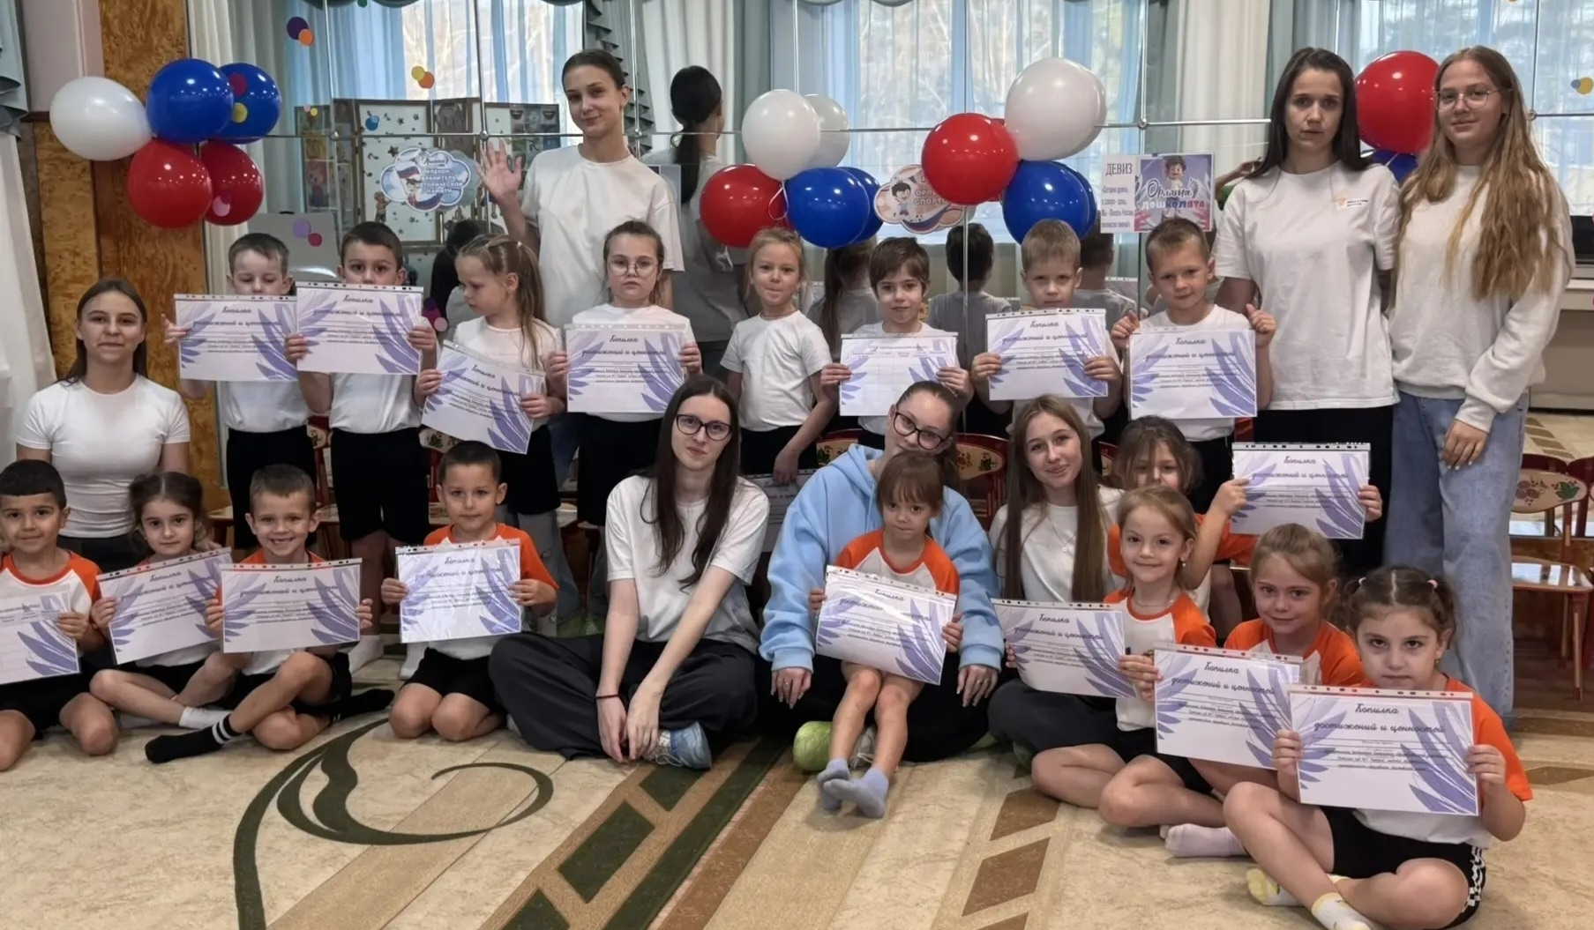
ПРОГРАММА «Орлята России»
Методические разработки. Сценарии мероприятий «Путешествия с Пушком».
Занятие 1. «В поисках орлиного пера»: каждый ребенок получил свою индивидуальную копилку достижений и групповой чек –лист к треку «Орленок- спортсмен»

Slide 14

ПРОГРАММА «Орлята России»
Методические разработки. Сценарии мероприятий «Путешествия с Пушком».
Занятие 1. «В поисках орлиного пера»: каждый ребенок получил свою индивидуальную копилку достижений и групповой чек –лист к треку «Орленок- спортсмен»

Slide 15
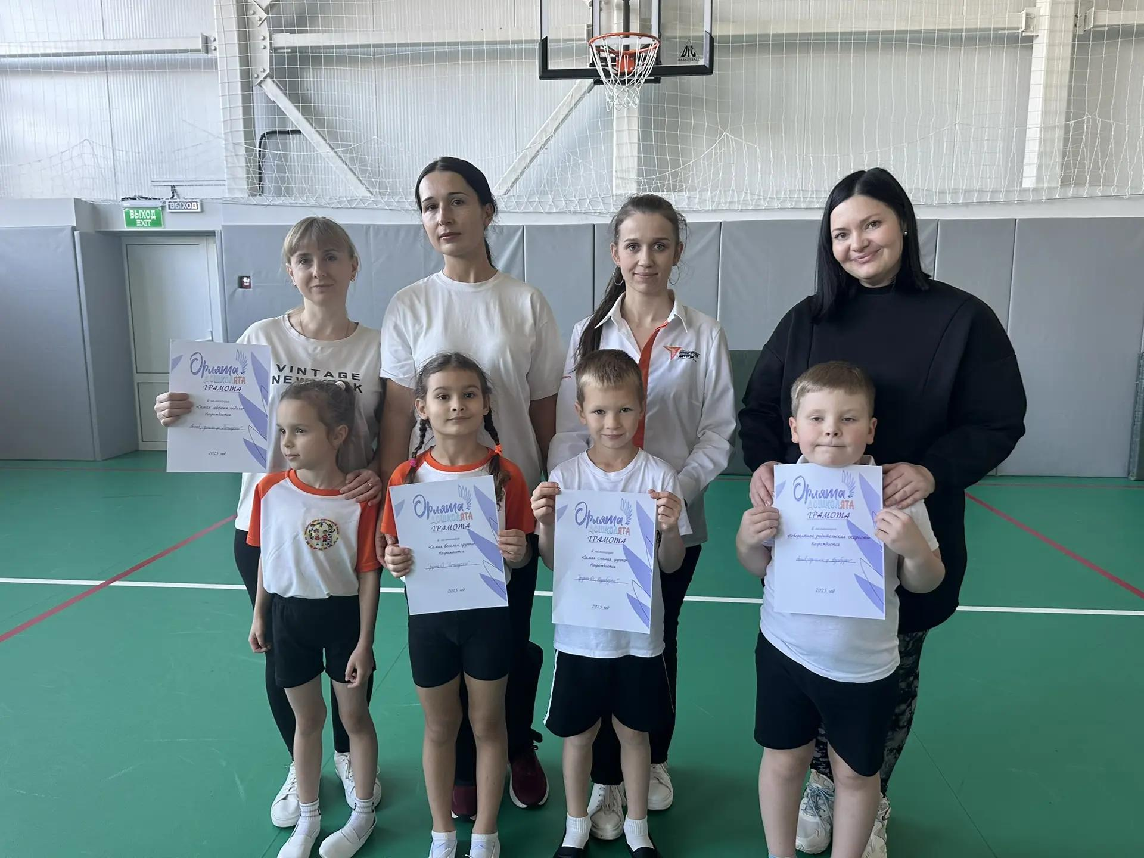

ПРОГРАММА «Орлята России»
Методические разработки. Сценарии мероприятий «Путешествия с Пушком».
Занятие 4. «Веселые семейные старты» место проведение – спортивный зал СОШ №29 п. Мостовского

Slide 16


ПЕРСПЕКТИВА НА БУДУЩЕЕ
В 2026 – 2027 учебном году в ДОУ продолжаем реализовывать направление Разговоры о важном в тесном сотрудничестве с отрядом СОШ №29 «Орлята России»: трек «Орленок мастер», «Орленок эрудит», «Орленок Эколог», «Орленок доброволец».

Slide 17

Много работы — и это здорово, потому что интересно.

